Slide 1


第4章 性能测试
· 性能测试概念
· 性能测试指标
· 性能测试分类
· 性能测试流程
· 性能测试工具
· 实例：网站负载测试

Slide 2
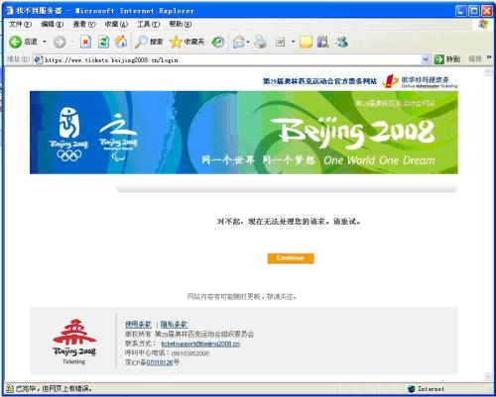
4.1 性能测试概述
由软件性能问题引发的事故：
● 2007年10月，北京奥组委实行2008年奥运会门票预售，一时间订票官网访问量激增导致系统瘫痪，最终奥运会门票暂停销售5天。

Slide 3

4.1 性能测试概述
● 2009年11月22日，由于圣诞临近，eBay网站的商品交易量比去年同期增长33%，正是由于多出的这33%使得eBay网站不堪重负而崩溃，导致卖家蒙受当日销售额80%的损失，可谓损失惨重。

Slide 4

4.1 性能测试概述
● 12306订票网站，自2010年上线以来就饱受诟病，每年春运期间，总会因为抢票高峰而崩溃，用户在买票时出现无法登陆的现象。2014年，12306网站甚至出现了安全问题，用户可以轻易获取陌生人的身份证号码、手机号码等信息。

Slide 5

4.1 性能测试概述
原因：
由于软件系统没有经过性能测试或者性能测试不充分而引发的问题。作为一名测试人员，除了要对软件的基本功能测试之外，还需要对软件性能进行测试，软件性能测试也是非常重要且非常必要的一项测试。

Slide 6

4.1 性能测试概述
所谓性能测试就是通过性能测试工具模拟正常、峰值及异常负载状态下对系统的各项性能指标进行测试的活动。性能测试能够验证软件系统是否达到了用户期望的性能需求，同时也可以发现系统中可能存在的性能瓶颈及缺陷，从而优化系统的性能。
性能测试

Slide 7
4.1 性能测试概述
性能测试目的：
● 验证系统性能是否满足预期的性能需求，包括系统的执行效率、稳定性、可靠性、安全性等。
● 分析软件系统在各种负载水平下的运行状态，提高性能调整效率。
● 识别系统缺陷，寻找系统中可能存在的性能问题，定位系统瓶颈并解决问题。
● 系统调优，探测系统设计与资源之间的最佳平衡，改善并优化系统的性能。

Slide 8
4.2 性能测试目标
1、响应时间
响应时间（Response Time）指系统对用户请求作出响应所需要的时间。
这个时间是指用户从软件客户端发出请求到用户接收到返回数据的整个过程所需要的时间，包括各种中间件（如服务器、数据库等）的处理时间。

Slide 9
4.2 性能测试目标
系统的响应时间为t1+t2+t3+t4+t5+t6。

Slide 10

4.2 性能测试目标
响应时间越短，表明软件的响应速度越快，性能越好。但是响应时间需要与用户的具体需求相结合，例如火车订票查询功能响应时间一般2s内就可以完成，而在网站下载电影时，几分钟完成下载的网站就已经很快了。

Slide 11

4.2 性能测试目标
2、吞吐量
吞吐量（Throughput）是指单位时间内系统能够完成的工作量，它衡量的是软件系统服务器的处理能力。

Slide 12

4.2 性能测试目标
吞吐量的度量单位可以是请求数/秒、页面数/秒、访问人数/天、处理业务数/小时等。
吞吐量是软件系统衡量自身负载能力的一个很重要的指标，吞吐量越大，系统单位时间内处理的数据就越多，系统的负载能力就越强。

Slide 13

4.2 性能测试目标
3、并发用户数
并发用户数是指同一时间请求和访问的用户数量。

Slide 14

4.2 性能测试目标
并发用户数量越大，对系统的性能影响越大，并发用户数量较大可能会导致系统响应变慢、系统不稳定等。软件系统在设计时必须要考虑并发访问的情况，测试工程师在进行性能测试时也必须进行并发访问的测试。

Slide 15

4.2 性能测试目标
4、TPS
TPS是指系统每秒钟能够处理的事务和交易的数量，它是衡量系统处理能力的重要指标。

Slide 16

4.2 性能测试目标
5、点击率
点击率是指用户每秒向Web服务器提交的HTTP请求数，这个指标是Web应用特有的一个性能指标，通过点击率可以评估用户产生的负载量，并且可以判断系统是否稳定。点击率只是一个参考指标，帮助衡量Web服务器的性能。

Slide 17

4.2 性能测试目标
6、资源利用率
资源利用率是指软件对系统资源的使用情况，包括CPU利用率、内存利用率、磁盘利用率等，资源利用率是分析软件性能瓶颈的重要参数。

Slide 18

4.3 性能测试种类
1、负载测试
负载测试是指逐步增加系统负载，测试系统性能的变化，并最终确定在满足系统性能指标的情况下，系统所能够承受的最大负载量。

Slide 19

4.3 性能测试种类
1、负载测试
负载测试类似于举重运动，通过不断给运动员增加重量，确定运动员身体状况保持正常的情况下所能举起的最大重量。

Slide 20
4.3 性能测试种类
1、负载测试
对于负载测试来说，前提是满足性能指标要求，例如一个软件系统的响应时间要求不超过2s，则在这个前提下，不断增加用户访问量，当访问量超过1万人时，系统的响应时间就会变慢，超过2s，可以确定系统响应时间不超过2s的前提下最大负载量是1万人。

Slide 21

4.3 性能测试种类
2、压力测试
压力测试也叫强度测试，它是指逐步给系统增加压力，测试系统的性能变化，使系统某些资源达到饱和或系统崩溃的边缘，从而确定系统所能承受的最大压力。

Slide 22

4.3 性能测试种类
2、压力测试
压力测试与负载测试：
负载测试是在保持性能指标要求的前提下系统能够承受的最大负载，而压力测试则是使系统性能达到极限的状态。

Slide 23

4.3 性能测试种类
2、压力测试
压力测试可以揭露那些只有在高负载条件下才会出现的Bug，如同步问题、内存泄露等。

Slide 24


小提示：峰值测试
性能测试中还有一种压力测试叫做峰值测试，它是指瞬间（不是逐步加压）将系统压力加载到最大，使测试软件系统在极限压力下的运行情况。

Slide 25

4.3 性能测试种类
3、并发测试
并发测试是指通过模拟用户并发访问，测试多用户并发访问同一个应用、同一个模块或者数据记录时是否存在死锁或其他性能问题。

Slide 26
4.3 性能测试种类
3、并发测试
并发测试一般没有标准，只是测试并发时会不会出现意外情况，几乎所有的性能测试都会涉及到一些并发测试，例如多个用户同时访问某一条件数据，多个用户同时在更新数据，那么数据库可能就会出现访问错误、写入错误等异常情况。

Slide 27

4.3 性能测试种类
4、配置测试
配置测试是指调整软件系统的软硬件环境，测试各种环境对系统性能的影响，从而找到系统各项资源的最优分配原则。
配置测试不改变代码，只改变软硬件配置，例如安装版本更高的数据库、配置性能更好的CPU、内存等，通过更改外部配置来提高软件的性能。

Slide 28

4.3 性能测试种类
5、可靠性测试
可靠性测试是指给系统加载一定的业务压力，使其持续运行一段时间（如7*24h），测试系统在这种条件下是否能够稳定运行。

Slide 29
4.3 性能测试种类
6、容量测试
容量测试通常与数据库、系统资源（如CPU、内存、磁盘等）有关，用于规划将来需求增长（如用户增长、业务量增加等）时，对数据库和系统资源的优化。
容量测试是指在一定的软硬件及网络环境下，测试系统所能支持的最大用户数、最大存储量等。

Slide 30
4.4 性能测试流程
性能测试流程图

Slide 31
4.4 性能测试流程
例如客户要求软件产品的查询功能响应时间不超过2s，则需要明确多少用户量情况下，响应时间不超过2s。对于刚上线的产品，用户量不多，但几年之后可能用户量会巨增，那么在性能测试时是否要测试产品的高并发访问，以及高并发访问下的响应时间。
（1）分析性能测试需求
在性能测试需求分析阶段，测试人员需要收集有关项目的各种资料，并与开发人员进行沟通，对整个项目有一定的了解，针对需要进行性能测试的部分进行分析，确定测试目标。

Slide 32
4.4 性能测试流程
（2）制定性能测试计划
● 确定测试环境：包括物理环境、生产环境、测试团队可利用的工具和资源等。
● 确定性能验收标准：确定响应时间、吞吐量和系统资源（CPU、内存等）利用总目标和限制。
● 设计测试场景：对产品业务、用户使用场景进行分析，设计符合用户使用习惯的场景，整理出一个业务场景表，为编写测试脚本提供依据。
● 准备测试数据：性能测试是模拟现实的使用场景，例如模拟用户高并发，则需要准备用户数量、工作时间、测试时长等数据。

Slide 33

4.4 性能测试流程
（3）设计测试用例
性能测试用例是根据测试场景为测试准备数据，例如模拟用户高并发，可以分别设计100用户并发数量、1000用户并发数量等，此外还要考虑用户活跃时间、访问频率、场景交互等各种情况。测试人员可以根据测试计划中的业务场景表设计出足够的测试用例以达到最大的测试覆盖。

Slide 34
4.4 性能测试流程
（4）编写性能测试脚本
● 正确选择协议。
● 根据工具的支持情况和测试人员熟悉程度选取脚本语言。
● 编写测试脚本时，要遵循代码编写规范，保证代码的质量。
● 做好脚本的维护管理工作。

Slide 35
4.4 性能测试流程
（5）测试执行及监控
● 性能指标：本次性能测试要测试的性能指标的变化。
● 资源占用与释放情况：CPU、内存、磁盘、网络等使用情况。性能测试停止后，各项资源是否能正常释放以供后续业务使用。
● 警告信息：一般软件系统在出现问题时会发出警告信息，当有警告信息时，测试人员要及时查看。
● 日志检查：经常分析系统日志，包括操作系统、数据库等日志。

Slide 36

4.4 性能测试流程
性能测试监控对性能测试结果分析、对软件的缺陷分析都起着非常重要的作用。
在测试过程中，如果遇到与预期结果不符合的情况，测试人员要调整系统配置或修改程序代码来定位问题。

Slide 37

4.4 性能测试流程
由于性能测试执行过程需要监控的数据复杂多变，它要求测试人员对监控的数据指标有非常清楚的认识，同时还要求测试人员对性能测试工具非常熟悉。作为性能测试人员，应该不断努力，深入学习，不断积累知识经验才能做的更好。
性能测试
人员要求

Slide 38

4.4 性能测试流程
（6）运行结果分析
性能测试完成之后，测试人员需要收集整理测试数据并对数据进行分析，将测试数据与客户要求的性能指标进行对比，若不满足客户的性能要求，需要进行性能调优然后重新测试，直到产品性能满足客户需求。

Slide 39

4.4 性能测试流程
（7）性能测试总结
性能测试完成之后需要编写性能测试报告，阐述性能测试的目标、性能测试环境、性能测试用例与脚本使用情况、性能测试结果及性能测试过程中遇到的问题和解决办法等。软件产品不会只进行一次性能测试，因此性能测试报告需要备案保存，作为下次性能测试的参考。

Slide 40

4.5.1 LoadRunner
性能测试完成之后需要编写性能测试报告，阐述性能测试的目标、性能
LoadRunner最初是由Mercury公司开发的一款性能测试工具，2006年被HP收购，此后，LoadRunner就成为了HP重要的产品之一。

Slide 41

4.5.1 LoadRunner
LoadRunner是一款适用于各种体系架构的性能测试工具，它能预测系统行为并优化系统性能，其工作原理是通过模拟一个多用户（虚拟用户）并行工作的环境来对应用程序进行负载测试。

Slide 42
4.5.1 LoadRunner
在进行负载测试时，LoadRunner能够使用最少的硬件资源为模拟出来的虚拟用户提供一致的、可重复并可度量的负载，在测试过程中监控用户想要的数据和参数。测试完成，LoadRunner可以自动生成分析报告，给用户提供软件产品所需要的性能信息。

Slide 43

4.5.1 LoadRunner
LoadRunner主要有以下特点。
● 广泛支持业界标准协议。
● 支持多种平台开发的脚本。
● 可创建真实的系统负载。
● 具有强大的实时监控与数据采集功能。
● 可以精确分析结果，定位软件问题。

Slide 44

4.5.1 LoadRunner
LoadRunner由三部分组成：
● VuGen
● Controller
● Analysis

Slide 45
4.5.1 LoadRunner
1、VuGen（Virtual User Generator）
LoadRunner是通过多个虚拟用户在系统中同时工作或访问系统的环境来进行性能测试的，虚拟用户进行的操作通常被记录在虚拟用户脚本中，而VuGen就是用于创建虚拟用户脚本的工具，因此它也称为虚拟用户脚本生成器。

Slide 46

4.5.1 LoadRunner
1、VuGen（Virtual User Generator）
在创建脚本时，VuGen会生成多个函数用于记录虚拟用户所执行的操作，并将这些函数插入到VuGen编辑器生成基本的虚拟用户脚本，这个创建脚本的过程也叫做录制脚本。

Slide 47

4.5.1 LoadRunner
一款软件产品基于数据库服务器，所有用户的信息都保存在数据库中，当用户查询信息时，整个查询过程可分为以下几个操作。
● 登录软件。
● 连接到数据库服务器。
● 提交SQL查询。
● 检索并处理服务器响应。
● 与服务器断开连接。

Slide 48
4.5.1 LoadRunner
VuGen会监控上述操作，并以代码的形式将这几个操作记录下来，生成一个vbscript脚本文件。当执行该脚本文件时，可以自动执行上述操作，即自动执行查询操作。
在录制期间，VuGen会监控虚拟用户的行为，并跟踪用户发送到服务器的所有请求以及从服务器接收到的所有应答。

Slide 49

4.5.1 LoadRunner
2、Controller
Controller用于创建和控制LoadRunner场景，场景负责定义每次测试中发生的事件，包括模拟的用户数、用户执行的操作以及测试要监控的性能指标等。

Slide 50
4.5.1 LoadRunner
以VuGen中软件为例，用户可以登录软件查询个人信息，如果全国各地的用户都要查询信息，那么软件可以承受多大的负载？这就需要进行负载测试，例如使用100个用户同时执行查询操作并观察软件的运行情况，这就是一个场景，这个场景可以使用Controller来定义。
设置100个虚拟用户，让这100个虚拟用户同时执行VuGen录制的查询操作脚本，这就相当于让100个用户同时执行查询操作，在场景运行期间添加响应时间、并发用户数等性能指标，监控这些指标的变化，检查服务器的可靠性及负载能力。

Slide 51

4.5.1 LoadRunner
3、Analysis
Analysis是LoadRunner的数据分析工具，它可以收集性能测试中的各种数据，对其进行分析并生成图表和报告供测试人员查看。

Slide 52

4.5.2 JMeter
Jmeter是由Apache开发维护一款开源免费的性能测试工具，Jmeter以Java作为底层支撑环境，它最初是为测试Web应用程序而设计的，但后来随着发展逐步扩展到了其他领域。现在Jmeter可用于静态资源和动态资源的测试，例如，它可用于模拟服务器、服务器组、网络或对象上的重负载以测试其强度、分析不同负载类型下的整体性能。

Slide 53

4.5.2 JMeter
Jmeter的工作原理与LoadRunner类似，它也是通过模拟出多个虚拟用户向服务器发送请求，检测响应返回情况，如并发用户数、响应时间、资源占用情况等，以此检测系统的性能。

Slide 54

4.5.2 JMeter
与LoadRunner不同的是，Jmeter工具通过线程组创建虚拟用户，一个线程组可以设置多个线程，每个线程就是一个虚拟用户，这些线程相互独立，互不影响。虚拟用户向服务器发送一个请求，Jmeter称之为一次采样，这个操作由采样器来完成。

Slide 55

4.5.2 JMeter
Jmeter工具主要由以下几个核心组件构成：
● 逻辑控制器（Logic Controller）
● 配置元件（Config Element）
● 前置处理器（Per Processors）
● 定时器（Timer）
● 采样器（Sampler）
● 后置处理器（Post Processors）
● 断言（Assertions）
● 监听器（Listener）
组 成

Slide 56

4.5.2 JMeter
逻辑控制器确定采样器的执行顺序。
配置元件可用于设置默认属性和变量等数据，供采样器获取所需要的各种配置信息。
在实际的请求发出之前，对即将发出的请求进行特殊的处理。例如，HTTP URL重写修饰符可以实现URL重写，当发送的请求中有SessionID信息时，可以通过前置处理器填充发出请求的实际SessionID。

Slide 57
4.5.2 JMeter
定时器用于在操作之间设置等待时间。
采样器是Jmeter的主要执行组件，它用于向服务器发送一个请求，并记录响应信息，包括成功/失败、响应时间、数据大小等。Jmeter支持多种不同的采样器，可根据设置不同的参数向服务器发送不同类型的请求（HTTP、FTP、TCP等）。

Slide 58
4.5.2 JMeter
后置处理器一般放在采样器之后，用来处理服务器的返回结果。
断言用于检查测试得到的数据是否符合预期结果。
监听器用于监听测试结果，此外，监听器还具备查看、保存和读取测试结果的功能。

Slide 59

4.6 实例：网站负载测试
实例：网站负载测试
工具：LoadRunner
网站：http://127.0.0.1:1080/WebTours/

Slide 60
4.6.1 LoadRunner安装
LoadRunner安装很简单，登录官网：https://www.microfocus.com/zh-tw/products/loadrunner-load-testing/download，下载最新试用版本，下载完成进行安装即可，其安装过程与普通软件相同。

Slide 61

4.6.2 项目准备工作
本次测试使用的是LoadRunner自带的测试项目，它是一个以本机作为服务器的航班订票管理系统WebTours，网站地址为http://127.0.0.1:1080/WebTours/，用户可以在该网站预订机票、查询订单、改签机票等。

Slide 62
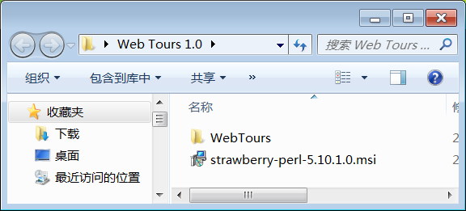
4.6.2 项目准备工作
项目文件夹

Slide 63
4.6.2 项目准备工作
使用该项目，需要做四件事情：
（1）安装strawberr-perl-5.10.1.0.msi软件，用于支持perl脚本。
（2）打开WebTours→conf→httpd.conf文件，取消第171行代码注释：
171 ServerName localhost:1080
（3）单击WebTours文件夹下的StartServer.bat文件，启动服务器。
（4）设置网站。

Slide 64
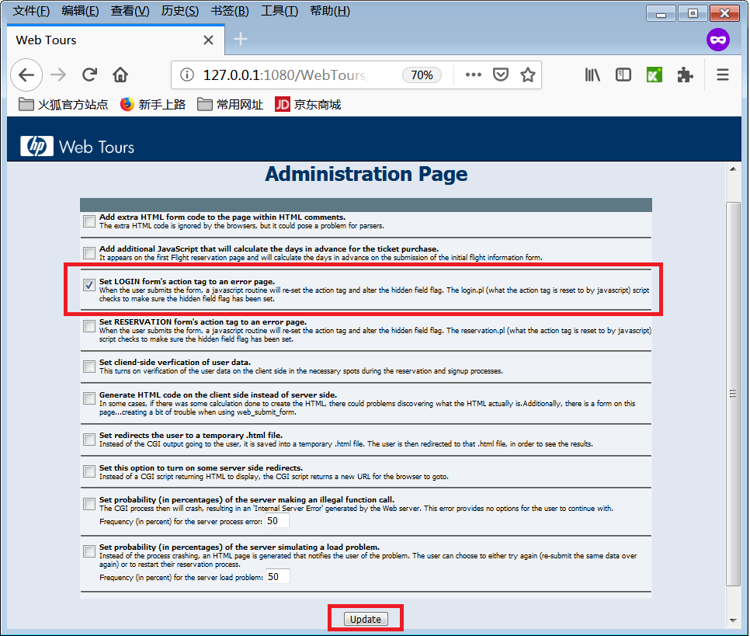
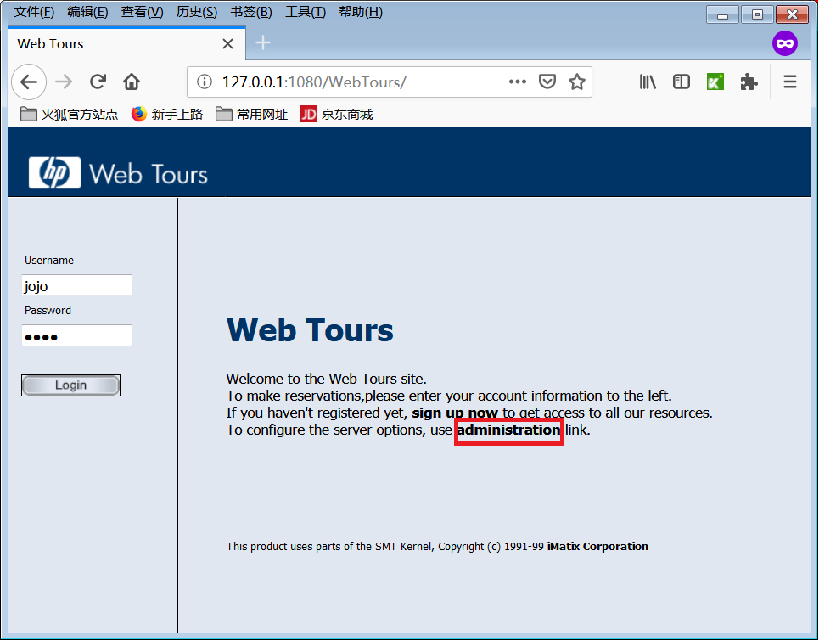
4.6.2 项目准备工作
登录网站首页，单击“administration”链接进入Administration Page页面，勾选第3个选项将网页设置为需要验证登录，然后单击下方的【Update】按钮。

Slide 65

4.6.3 使用VuGen录制脚本
使用VuGen录制脚本步骤：
1、录制选项设置
2、录制脚本
3、脚本回放

Slide 66
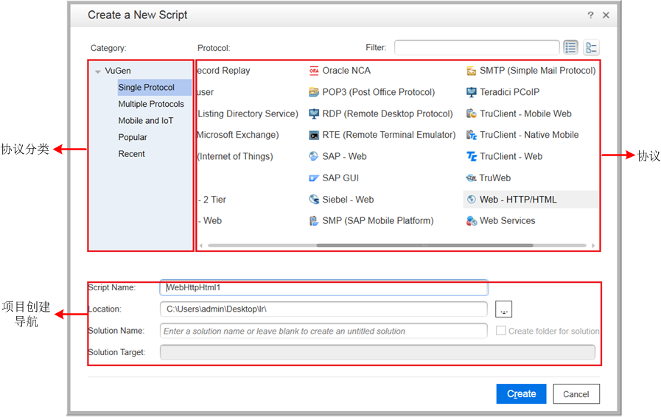
4.6.3 使用VuGen录制脚本
（1）打开VuGen，单击【File】→【New Script and Solution】创建项目，弹出Create a New Script对话框。

Slide 67

4.6.3 使用VuGen录制脚本
左侧栏是协议分类，每项含义如下所示：
● Single Protocol：单协议。
● Multiple Protocols：多协议。
● Mobile and lo T：移动与物联网协议。
● Popular：流行的协议。
● Recent：最近使用的协议。

Slide 68

4.6.3 使用VuGen录制脚本
协议的选择要与所测试的项目保持一致，由于LoadRunner自带的项目使用的是单协议Web-HTTP/HTML，因此本次创建脚本选择【Single Protocol】→【Web-HTTP/HTML】。测试人员在选择协议时，如果不清楚项目使用的协议，可以询问开发人员确认项目使用的协议。

Slide 69
4.6.3 使用VuGen录制脚本
（2）协议页面设置完成后，单击【Create】按钮，项目创建成功。

Slide 70
4.6.3 使用VuGen录制脚本
上图中左侧栏是项目列表，其中最重要的是Actions文件部分，VuGen录制的脚本就存储在Actions文件夹下。
Actions文件夹包含三个文件：vuser_init、Action、vuser_end。
● vuser_init：该文件中定义了一个vuser_init()函数，一般测试前的初始化操作会录制到该函数中，如打开网站、启动客户端之类的操作。

Slide 71
4.6.3 使用VuGen录制脚本
● vuser_end：该文件中定义了一个vuser_end()函数，一般测试结束之后的回收工作会录制到该函数中，如退出网站、关闭客户端之类的操作。
● Action：该文件中定义了一个Action()函数，测试中的操作过程都会录制到该函数中。

Slide 72

4.6.3 使用VuGen录制脚本
录制完成的脚本如果进行多次迭代执行，那么仅重复执行脚本的Action部分，vuser_init与vuser_end部分只执行一次，不会重复执行。
在本次测试中，为了节省篇幅我们将整个订票过程都录制到Action()函数中。

Slide 73
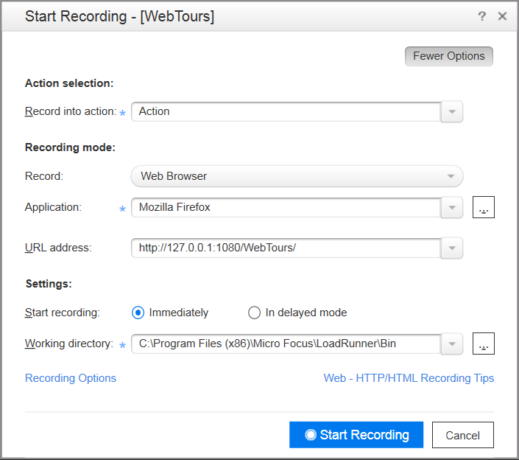
4.6.3 使用VuGen录制脚本
在录制之前需要先进行一些配置，单击红色的录制按钮，弹出Start Recording-[WebTours]对话框。

Slide 74
4.6.3 使用VuGen录制脚本
各配置项含义如下：
（1）Record into action：用于设置脚本的存储位置，它有vuser_init、Action、vuser_end三个值。
（2）Record：用于选择录制类型，它有四个选项：
● Web Browser：浏览器方式。
● Windows Application：Windows应用程序方式。
● Remote Application via LoadRunner Proxy：远程程序代理方式。
● Captured Traffic File Analysis：数据流文件方式。

Slide 75
4.6.3 使用VuGen录制脚本
（3）Application：用于选择浏览器。
（4）URL address：用于选择要测试的Web项目的URL地址。
（5）Start recording：用于选择录制方式。Immediately表示立即录制，单击【Start Recording】按钮后就开始录制；In delayed mode表示延迟录制，第一次单击【Start Recording】按钮后会先在浏览器中打开URL地址，再次单击该按钮才会录制操作脚本。
（6）Working directory：LoadRunner的工作目录，可以选择脚本录制的目录。

Slide 76
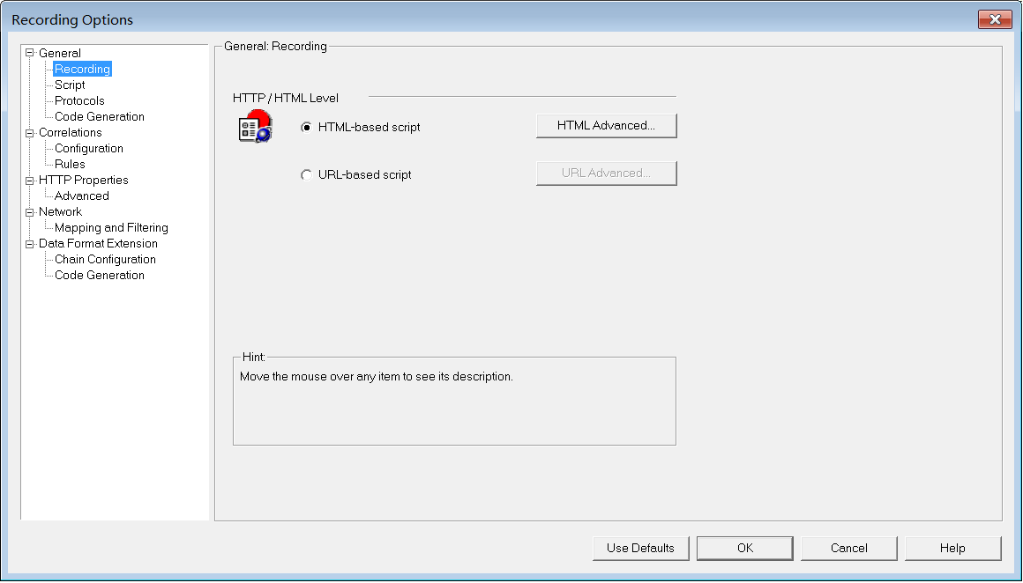
4.6.3 使用VuGen录制脚本
配置完上述几个选项之后，并不能立即开始录制，还需要配置一些其他选项。单击上图左下角的“Recording Options”链接，弹出Recording Options对话框。

Slide 77

4.6.3 使用VuGen录制脚本
对于常规浏览器的录制，建议不要使用基于URL的脚本模式，因为该模式将所有的操作都录制为web_url步骤，而不是web_link、web_image等分离的元素，它更容易产生关联问题。但是，对于录制小程序或非浏览器应用程序的页面，URL-based script最为理想。
注 意

Slide 78
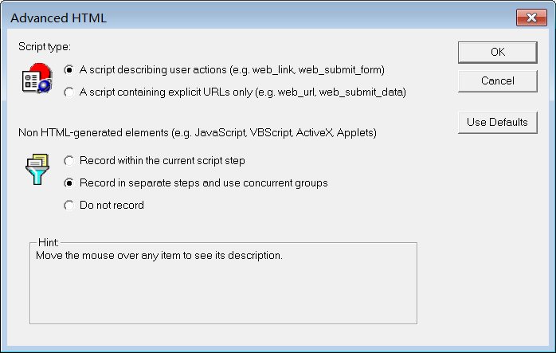
4.6.3 使用VuGen录制脚本
本次测试为了使操作步骤直观清晰选择HTML-based，单击【HTML Advanced…】按钮，弹出Advanced HTML对话框。

Slide 79
4.6.3 使用VuGen录制脚本
设置Script type（脚本类型）和Non HTML-generated elements（非HMTL元素的生成策略）。
Script type有两个选项：
● A script describing user actions(web_link,web_submit_form)：注重用户操作，记录用户单击的节点。
● A script containing explicit URLs only：脚本只包含URL步骤。

Slide 80
4.6.3 使用VuGen录制脚本
Non HTML-generated elements有三个选项：
● Record within the current script step：脚本文件在当前步骤生效。
● Record in separate steps and use concurrent groups：脚本文件在当前组内生效。
● Do not record：不记录脚本。

Slide 81

4.6.3 使用VuGen录制脚本
按照上图进行勾选，之后单击【OK】按钮完成脚本录制方式设置。

Slide 82
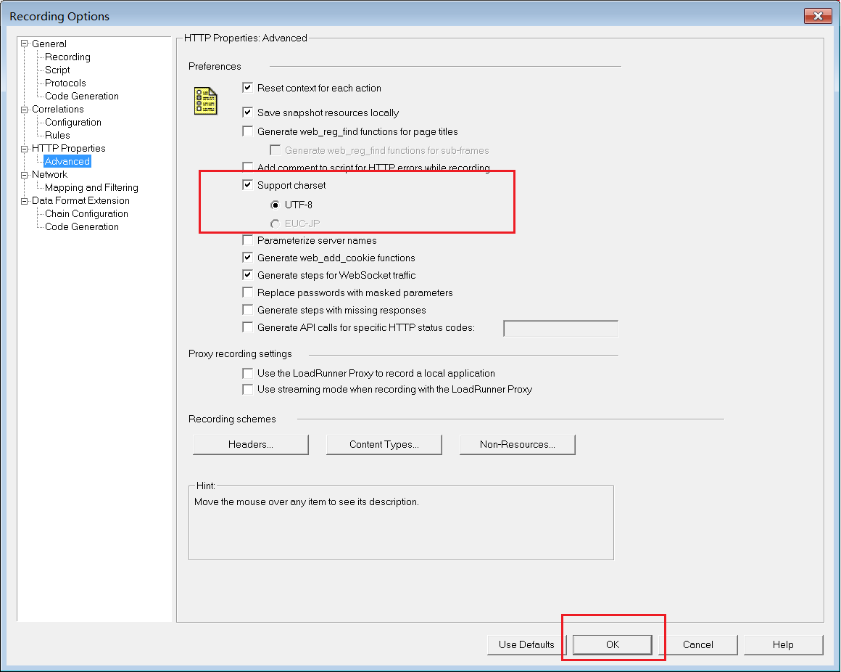
4.6.3 使用VuGen录制脚本
（3）单击【HTTP Properties】→【Advanced】选项将编码设置为UTF-8。

Slide 83

4.6.3 使用VuGen录制脚本
设置完成之后单击【OK】按钮返回到协议选择页面，此时就完成了录制前的所有选项设置。

Slide 84
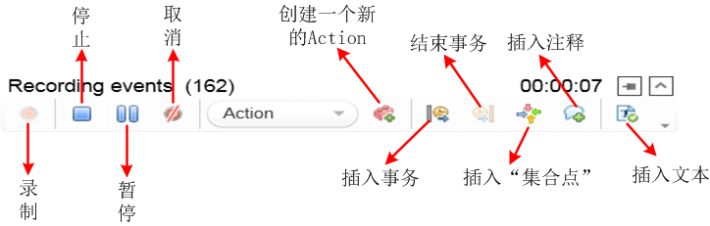
4.6.3 使用VuGen录制脚本
录制选项设置完毕，在项目页面单击【Start Recording】按钮开始录制脚本。录制开始，VuGen会先弹出录制工具栏。

Slide 85
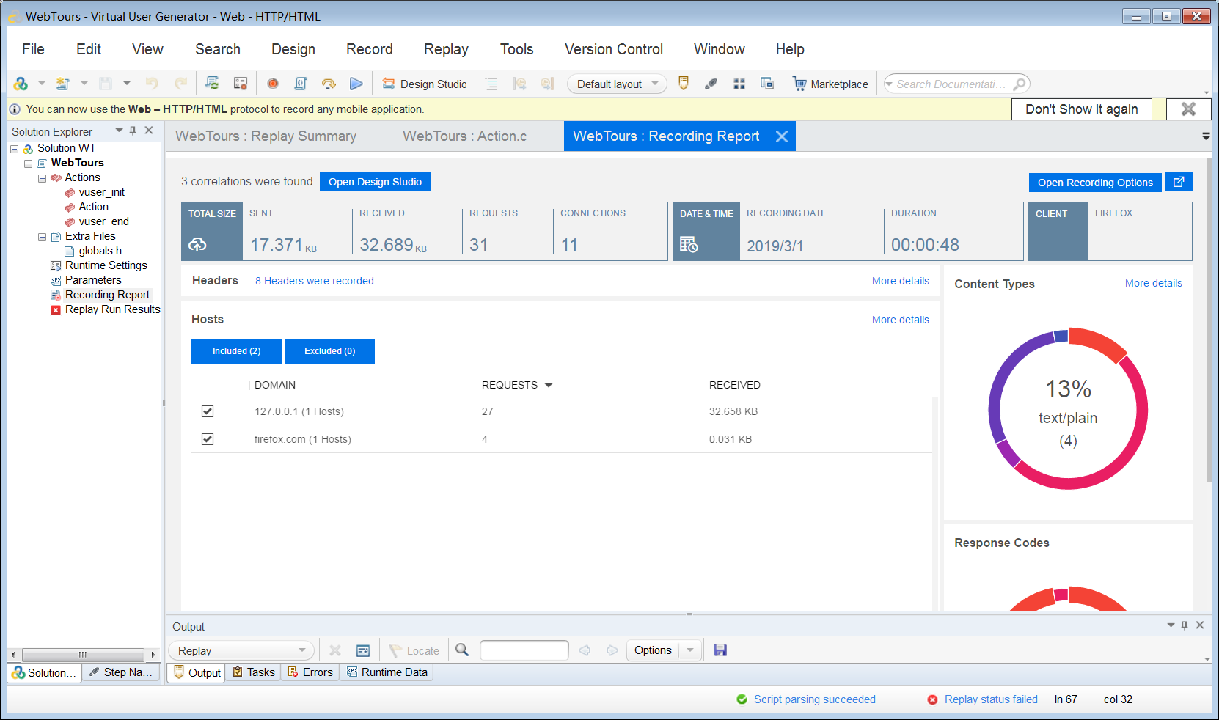
4.6.3 使用VuGen录制脚本
弹出录制工具栏之后，VuGen会调用FireFox浏览器打开WebTours网站，读者输入默认的用户名（yoyo）和密码（bean）进行登录，预订机票之后退出，然后单击录制工具栏中的停止按钮结束录制。录制结束之后会生成一个录制报告。

Slide 86

4.6.3 使用VuGen录制脚本
录制报告会对录制到的数据进行分析总结，包括录制的日期时间及时长、用户的请求数据流量、服务器应答数据流量、各种类型的数据所占比例等。

Slide 87

4.6.3 使用VuGen录制脚本
录制完成之后会生成一个脚本，用户的点击操作不同，生成的脚本也不同。
Action()
{ // web_url()函数用于加载指定网页
web_url("success.txt",
"URL=http://detectportal.firefox.com/success.txt", //请求链接
"Resource=1", //URL是否为一个资源，0：不是，1：是
"RecContentType=text/plain", //录制过程中，报头响应格式
"Referer=", //提交网页的URL
"Snapshot=t1.inf", //快照文件名
LAST);
//……省略中间代码
return 0;
}

Slide 88
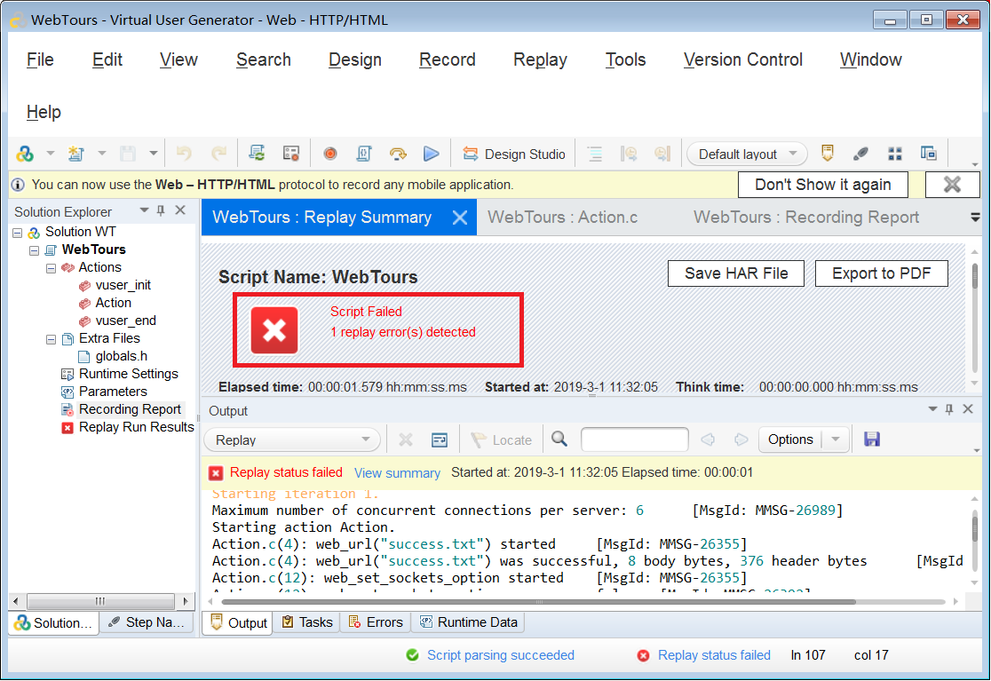
4.6.3 使用VuGen录制脚本
录制完成的脚本可以进行回放，单击工具栏中的运行按钮 可以让VuGen自动执行脚本。本次录制脚本执行结果如下图。

Slide 89
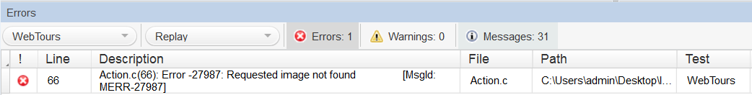
小提示：脚本回放错误
本次录制的脚本有一处错误，错误详细信息如下图：
由图可知，错误代码为66行，错误内容为“Requested image not found”（未发现图片）。查看脚本可知第66行代码调用web_image()函数读取航班搜索按钮对应的图片，图片读取失败，造成图片读取失败的原因可能是由于网页加载缓慢导致图片未显示出来，对于本次测试来说，该错误可以忽略。

Slide 90
4.6.3 使用VuGen录制脚本
在使用LoadRunner进行性能测试时，虽然可以使用VuGen自动生成脚本，但它会包含很多“杂质”，有些元素并不是用户需要的，例如在预订机票时，如果网页加载缓慢，用户可能会多次点击某个按钮，这些重复的操作都会被录制到脚本中，这就造成了脚本的冗余，因此在创建脚本时，测试人员最好手动编写，这样可以保证脚本的准确精炼。
注 意

Slide 91

4.6.4 使用Controller设计场景
1、设计场景
2、执行场景

Slide 92
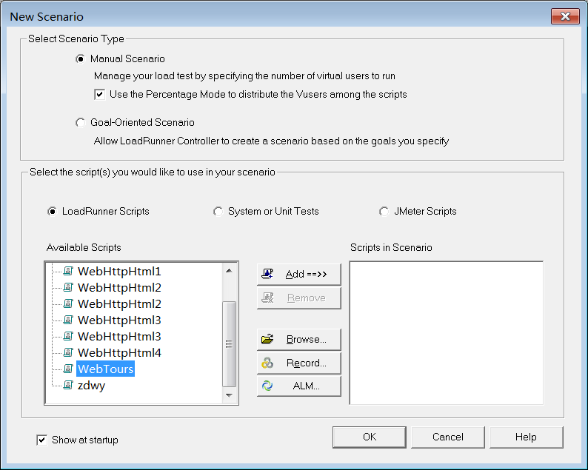
4.6.4 使用Controller设计场景
（1）双击打开Controller工具，打开之后Controller会弹出New Scenario对话框用于选择场景类型和脚本。

Slide 93
4.6.4 使用Controller设计场景
设计场景有两种选择：
● Manual Scenario：手动场景，所有的选项都需要用户手动配置，比较灵活，但相对来说也比较复杂。默认的手动场景是为每个脚本分配固定数量的虚拟用户，但如果勾选了下面的复选框，则会只有一个总的虚拟用户数量，按百分比模式在脚本之间分发虚拟用户。
● Goal-Oriented Scenario：基于目标的测试场景，在这个场景中，用户只需要输入期望达到的性能目标，LoadRunner会自动设计场景完成测试。这种方式使用起来比较简单，但是灵活性较差。

Slide 94
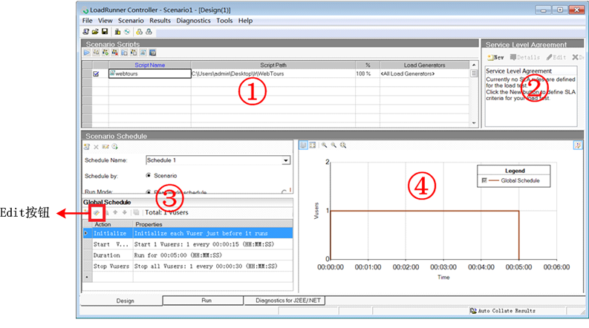
4.6.4 使用Controller设计场景
（2）本次场景设计选择手动设置，选择好场景类型之后，在“Available Scripts”栏中选择上一节录制的WebTours脚本，单击【Add==>>】按钮添加到场景中，然后单击【OK】按钮进入Controller主界面。

Slide 95
4.6.4 使用Controller设计场景
Controller主界面可以分为四个部分：
①：Scenario Scripts（场景脚本），在这里可以设置要运行的脚本，并按百分比模式将虚拟用户分配给不同的脚本。
②：Service Level Agreement（服务协议），该部分用于展示服务所使用的一些协议。
③：Scenario Schedule（场景计划），这一部分是场景的主要配置部分，虚拟用户的数量及工作方式等都要在这一部分进行设置。
④：这一部分属于Scenario Schedule，它用于显示方案的总体设计情况。

Slide 96

4.6.4 使用Controller设计场景
在设计负载测试场景时，由于只运行WebTours一个脚本，将所有虚拟用户都分配给该脚本，因此在Scenario Scripts配置中，WebTours脚本的虚拟用户百分比为100%。

Slide 97
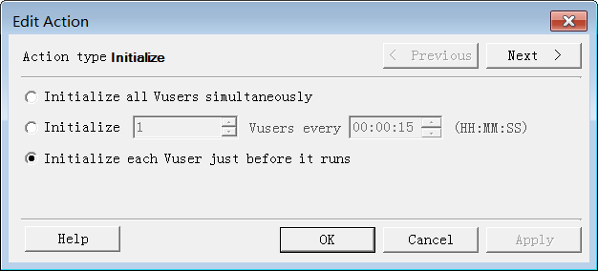
4.6.4 使用Controller设计场景
（3）在第③部分的Global Schedule表格中设置场景具体执行细节。
第③部分的第一行用于设置虚拟用户的初始化方式，选中第一行，单击【Edit Action】按钮会弹出用户初始化对话框。

Slide 98
4.6.4 使用Controller设计场景
用户的初始化方式有3种（3个单选按钮）：
● Initialize all Vusers simultaneously：同时初始化所有用户。
● Initialize * Vusers every *(HH:MM:SS)：按时间间隔初始化一定数量的用户。
● Initialize each Vuser just before it runs：一个用户一个用户的初始化。

Slide 99

4.6.4 使用Controller设计场景
本案例勾选第3个单选按钮，即选择一个用户一个用户的初始化方式，选择好之后单击【OK】按钮完成设置。

Slide 100
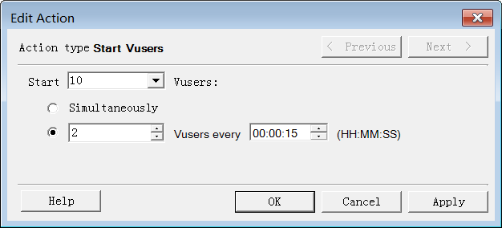
4.6.4 使用Controller设计场景
第③部分的第二行用于设置虚拟用户数量及虚拟用户的启动方式，选中第二行，单击【Edit Action】按钮会弹出启动虚拟用户对话框。

Slide 101

4.6.4 使用Controller设计场景
本案例设置了10个虚拟用户，用户的工作方式为每隔15秒启动2个用户工作，设置完成之后单击【OK】按钮。

Slide 102
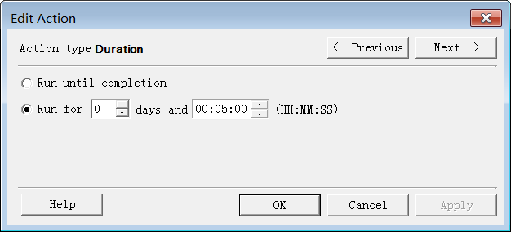
4.6.4 使用Controller设计场景
第③部分的第三行用于设置测试运行时间，选中第三行，单击【Edit Action】按钮会弹出运行时间设置对话框。

Slide 103

4.6.4 使用Controller设计场景
测试的运行时间设置有两种方式（两个单选按钮）。
● Run until completion：运行直到所有用户工作结束。
● Run for * days and *(HH:MM:SS)：设定测试运行时间，如果到指定时间还有用户没有完成工作，依然停止测试。

Slide 104
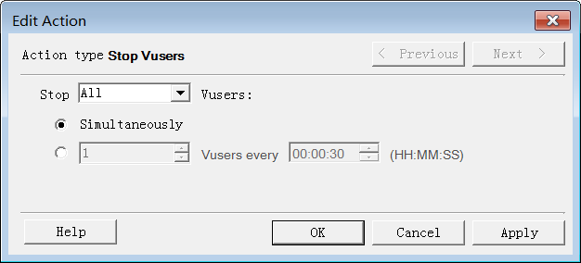
4.6.4 使用Controller设计场景
第③部分的第四行用于设置停止虚拟用户的方式，选中第四行，单击【Edit Action】按钮会弹出停止虚拟用户对话框。

Slide 105
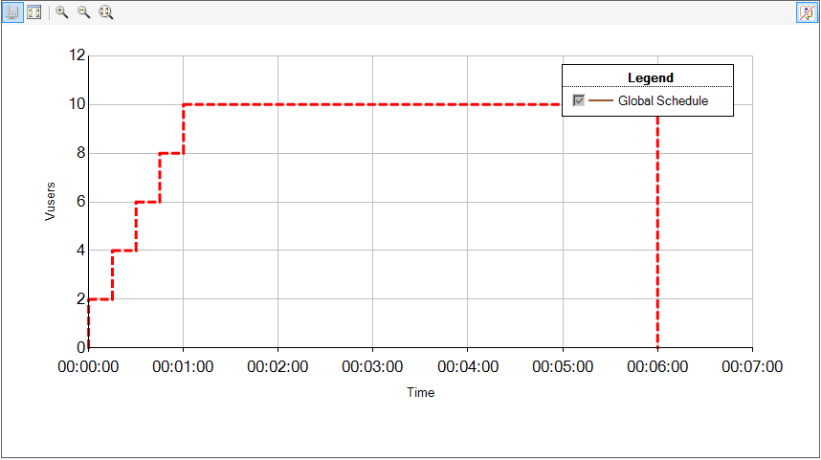
4.6.4 使用Controller设计场景
本案例设置所有虚拟用户同时停止工作，设置完成后单击【OK】按钮。设置完成之后，在④的位置会显示整个场景设计方案。

Slide 106
4.6.4 使用Controller设计场景
设计好场景之后，单击图4-31左上角的【 Start Scenatio】按钮开始执行场景。

Slide 107

4.6.4 使用Controller设计场景
Controller的场景执行界面可分为3部分：
①：场景组，这里可以看到目前有8个用户已经开始运行，还有2个用户正等待启动。
②：场景运行状态，它显示场景执行的所有信息，包括执行的用户、监控的性能指标、测试运行时间、失败与错误信息等。

Slide 108
4.6.4 使用Controller设计场景
③：性能指标，这里显示本次测试要监控的性能指标的变化。由场景执行图可知，本次负载测试监控了3个性能指标：并发用户数、点击率和响应时间。左侧栏还显示了其他更多性能指标，用户可以双击添加想要监控的指标。

Slide 109
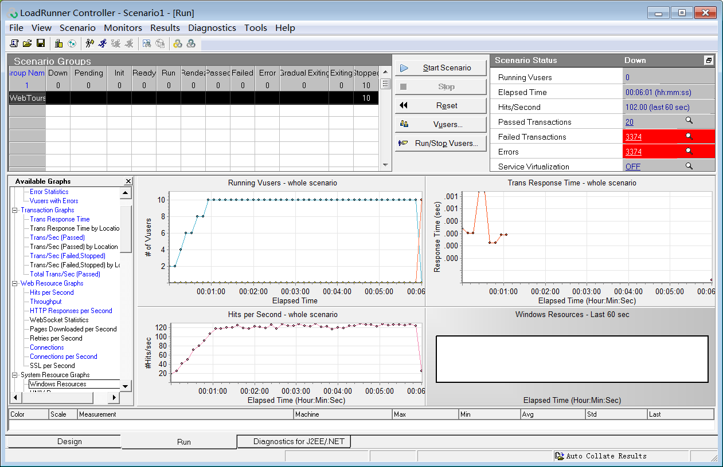
4.6.4 使用Controller设计场景
本案例设置了测试运行时间为5分钟，当运行了5分钟之后，测试就会停止，测试结果如右图。

Slide 110
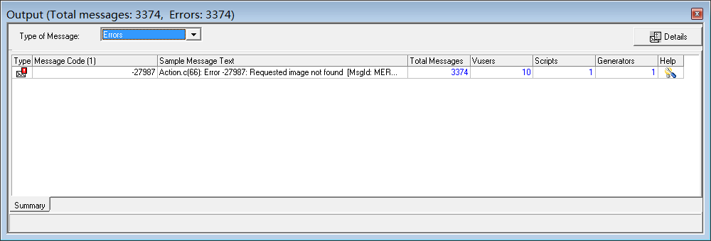
4.6.4 使用Controller设计场景
由执行结果可观察到整个测试的结果，本次测试有错误产生，单击错误选项弹出错误输出。

Slide 111

4.6.4 使用Controller设计场景
所报错误为“Request image not found”，即未发现响应图片，这与脚本录制回放时所报错误一样，是由于网页加载缓慢导致图片加载不完全所报的错误。

Slide 112
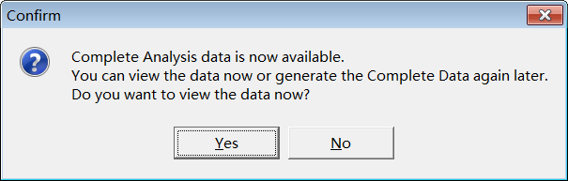
4.6.5 使用Analysis分析测试结果
使用Controller测试结束之后，在Controller主界面单击工具栏中的【 Analysis Results】按钮进行结果分析，分析结果时会弹出一个确认框。

Slide 113
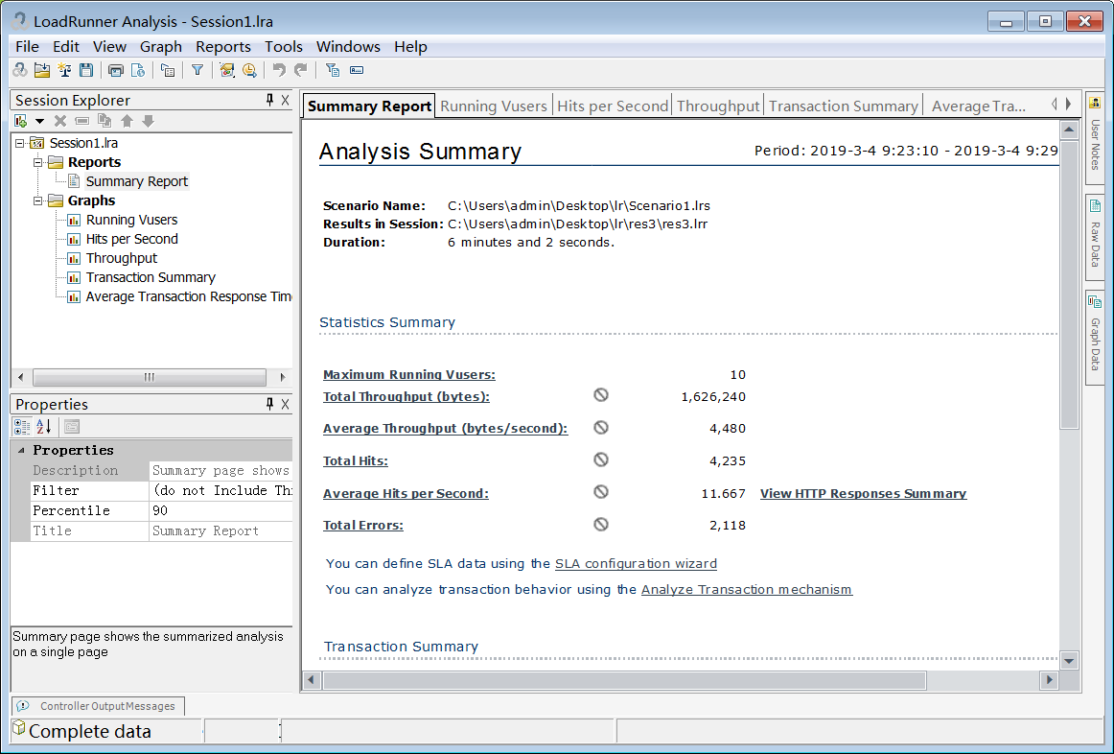
4.6.5 使用Analysis分析测试结果
在确认框中单击【Yes】按钮，Analysis会生成结果分析报告。

Slide 114

4.6.5 使用Analysis分析测试结果
在测试报告中，测试人员可以看到测试场景名称、文件来源、持续时间以及统计结果等信息。此外，还可以在左侧栏的Graphs（图表）文件夹下选择单独查看某一项指标的结果分析报告，这些结果分析报告以图表的形式展示，更直观清晰。
测试报告

Slide 115
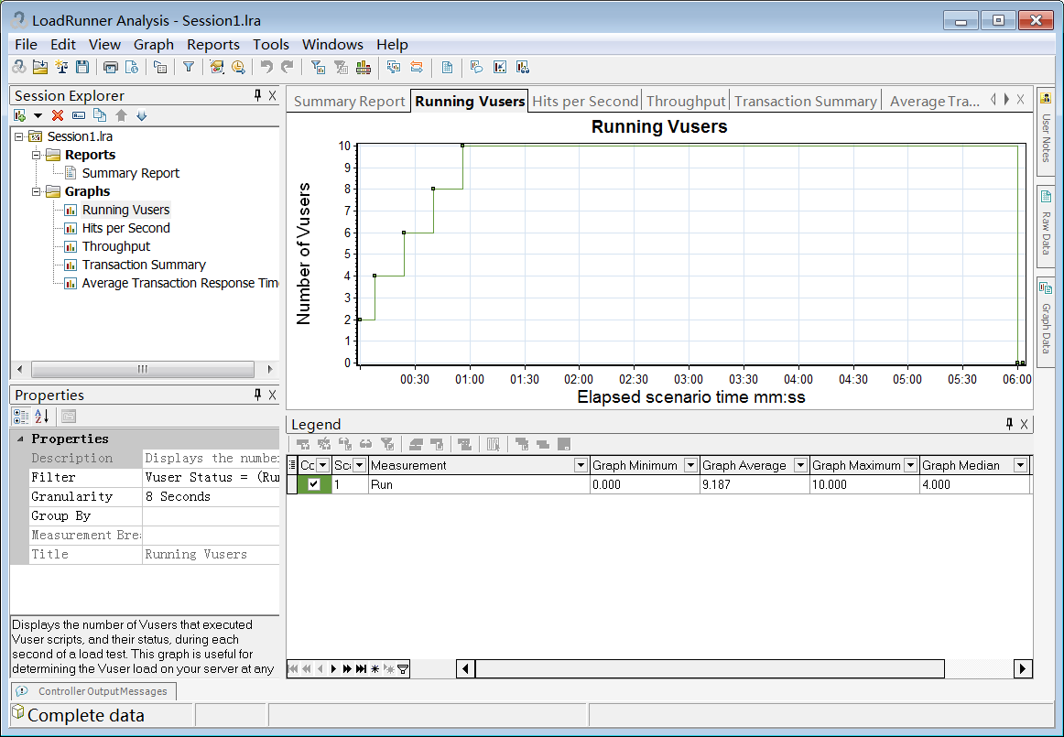
4.6.5 使用Analysis分析测试结果
查看Running Vusers（并发用户数）的图表分析

Slide 116
4.6.5 使用Analysis分析测试结果
Running Vusers的横坐标为时间，纵坐标为用户数，由图表折线走向可以看出每隔15s启动2个虚拟用户，在150s处启动了10个虚拟用户，此后一直到测试结束，10个虚拟用户一直并发执行，测试结束时，拆线垂直下降，表明10个虚拟用户是同时结束测试的，这与Controller中的场景设计一致，符合预期结果。

Slide 117
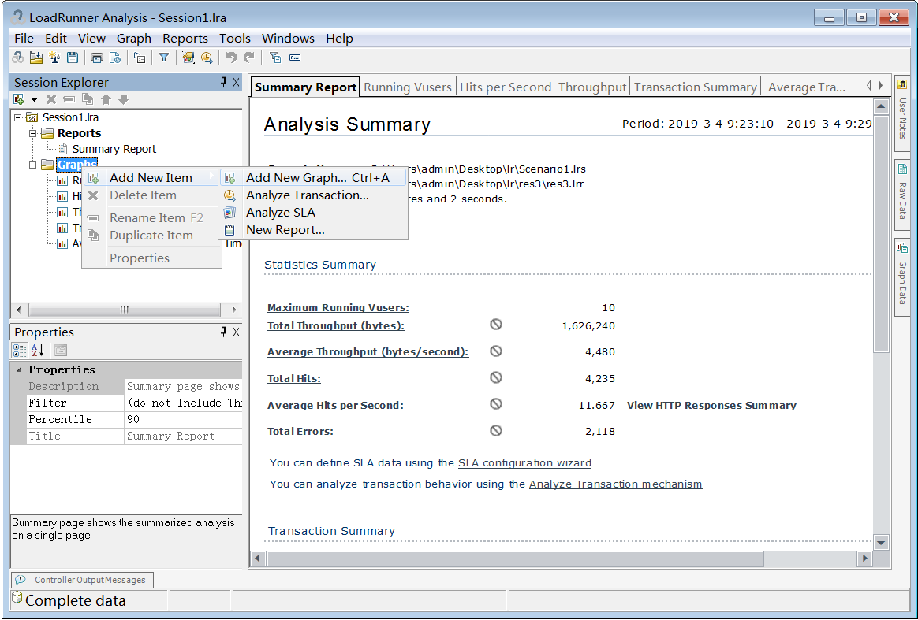
4.6.5 使用Analysis分析测试结果
用户还可以添加其他图表，步骤如下所示：
（1）单击【Graphs】→【Add New Item】→【Add New Graph】添加新的图表。

Slide 118
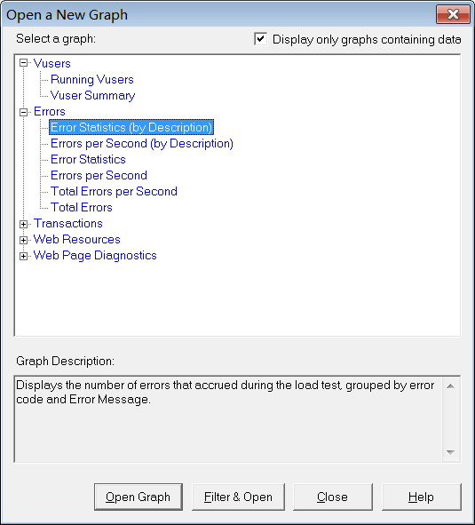
4.6.5 使用Analysis分析测试结果
（2）单击【Add New Graph】选项之后会弹出Open a New Graph对话框。

Slide 119
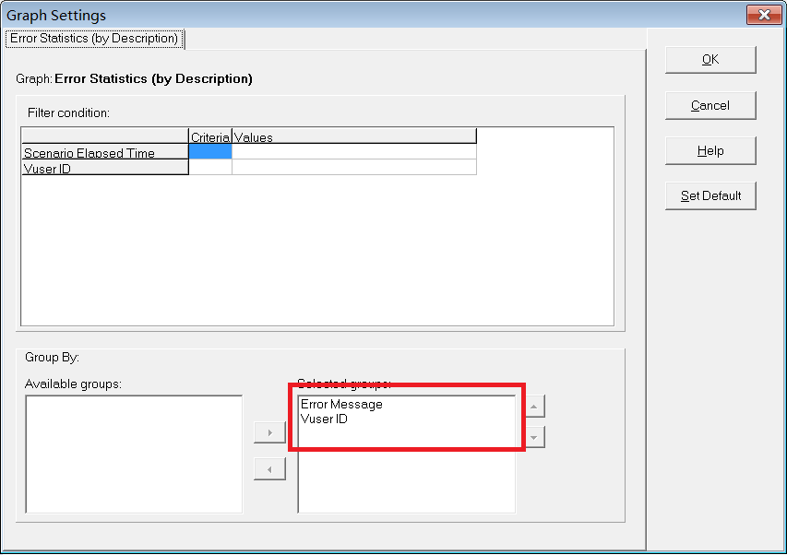
4.6.5 使用Analysis分析测试结果
（3）选择想要查看的指标，例如，添加“Error Statistics(by Description)”（错误统计）选项，单击【Filter&Open】按钮，弹出Graph Settings对话框。

Slide 120

4.6.5 使用Analysis分析测试结果
在上图中，用户可以设置错误过滤条件，“Error Message”选项可以显示错误的详细信息，如错误提示和错误代码等；Vuser ID可以显示每个用户的错误情况，如每个用户的出错率占总错误的百分比。

Slide 121
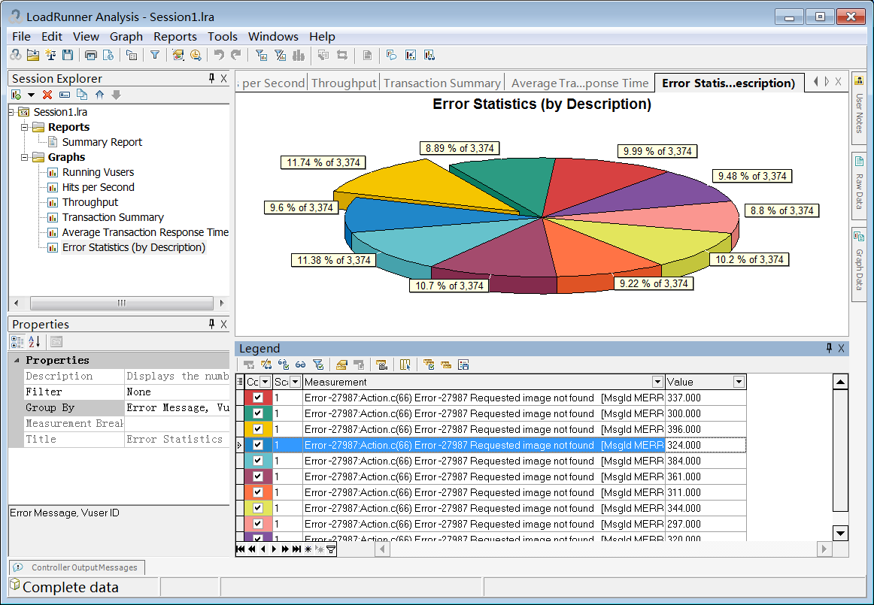
4.6.5 使用Analysis分析测试结果
（4）本次选择以Error Message和Vuser Id两个字段过滤错误信息，然后单击【OK】按钮，生成错误统计图表。

Slide 122
4.6.5 使用Analysis分析测试结果
错误统计表显示了每个用户的错误百分比，并且由下面表格中的错误信息可知，每个用户的错误都是一样的，错误码都是27987，报错的代码行都是Action.c文件中的第66行代码，错误内容为未发现响应图片。这个错误在4.6.3节脚本回放时就已经有提示，其原因是网页加载缓慢导致图片未加载出来。

Slide 123

4.7 本章小结
本章主要讲解了性能测试的相关知识，首先介绍了性能测试的概念、性能测试的指标、性能测试的种类与性能测试流程；然后介绍了性能测试的常用工具LoadRunner和Jmeter；最后讲解了使用LoadRunner进行网站负载测试的实例。通过本章的学习，读者应当对性能测试有一个整体的认识与了解，并熟悉性能测试工具LoadRunner的使用。

